Slide 1
Weindestillation Low-Cost
Low-Cost-Destillationsappartatur für die Rotweindestillation aufbauen und verwendete Geräte und Materialien benennen
© Waltraud Habelitz-Tkotz, Anja Lembens, Anita Früchtl, Stefan Dolder, Daniel Müller, Adrian Mettauer, Philipp Baschinger
Inspiriert vom gesamten sensiMINT-Team
CC BY-SA 4.0 Lizenzvertrag
Die Texte und Graphiken in diesem Unterrichtsstundenkonzept stehen – soweit kein:e andere:r Urheber:in zitiert oder mit © angegeben ist – unter Creative Commons Lizenz CC BY-SA 4.0 International.
Erasmus+-Projekt 2020-1-AT01-KA201-078144
Sprachsensibler Biologie- und Chemie-Unterricht
— Kontext und Materialien interdisziplinär reflektiert
Die Unterstützung der Europäischen Kommission für die Erstellung dieser Veröffentlichung stellt keine Billigung des Inhalts dar.
Der Inhalt gibt ausschließlich die Ansichten der Verfasser:innen wieder. Die Europäische Kommission kann nicht für eine etwaige Verwendung der darin enthaltenen Informationen haftbar gemacht werden.

Slide 2
Bau und Erprobung einer Low-Cost-Destillationsapparatur
Praktikum Cola, Fanta & Wein – Teil 1b
Wie lässt sich Trinkalkohol aus Wein gewinnen?
Notes:
Diese ppt-Datei stellt einen alternative Durchführung zum Praktikum mit Schliffdestillen dar, die ohne Gasbrennereinsatz auskommt und den Fokus stärker auf das Bauen und Erfinden legt. Gleichzeitig wird hier digitale Messwerterfassung mit dem Smartphone / Tablet genutzt. Alernativ kann auch nur ein Stech-Thermometer mit Digitalanzeige genutzt werden. Die zum Bau der Apparatur verwendeten 10 mL-Ampullenflaschen sind im Gegensatz zu Rollrandgläsern aus hitzefestem Glas gefertigt. Eine mögliche Bezugsquelle für Ampullenflaschen in Deutschland ist die Firma Zscheile und Klinger in Hamburg (https://zscheile-klinger.de/). Vor der Durchführung des Praktikum empfiehlt es sich das Arbeitsblatt mit dem Infotext aus Variante 1a an die Lernenden zu verteilen und die Ankreuzaufgabe zum Leseverstehen bearbeiten zu lassen. Die Abbildung auf Folie 5 zum Bau einer Destillationsapparatur kann entweder als Arbeitsblatt verteilt, oder direkt als H5P Drag & Drop-Übung gespielt werden.

Slide 3
Wie funktioniert eine Destillation?
Kreuze an, ob folgende Aussagen richtig oder falsch sind:
Aussage | richtig | falsch | Beleg
Wein ist eine Lösung.
Der Bestandteil mit der höchsten Siedetemperatur verdampft zuerst.
Im Kühler trennen sich die Bestandteile des Weins.
Das Destillat bleibt im Rundkolben zurück.
Fraktionen sind Portionen des Destillats.
Ein Siedeverzug ist gefährlich.
Die Siedesteinchen bewirken, dass der Wein siedet.
Bei der Destillation von Wein ist der Vorlauf giftig.
Bei der Destillation wird reines Ethanol gewonnen.
Wenn die Anziehungskräfte zwischen verschiedenen Teilchen stark sind, lassen sich die Stoffe durch Destillation schlecht trennen.
X
1-6
X
8-9
X
11
X
12-13
X
15
X
18
X
16-17
X
21-24
X
25-27
X
28
Notes:
Die DinA4-Kopiervorlage der nächsten 3 ppt-Folien Nr. 2-4 für die Lernenden finden Sie in der Word-Datei „Cola_Fanta_Wein_(1-1Destillation)_Versuchsanleitung Seite 4

Slide 4
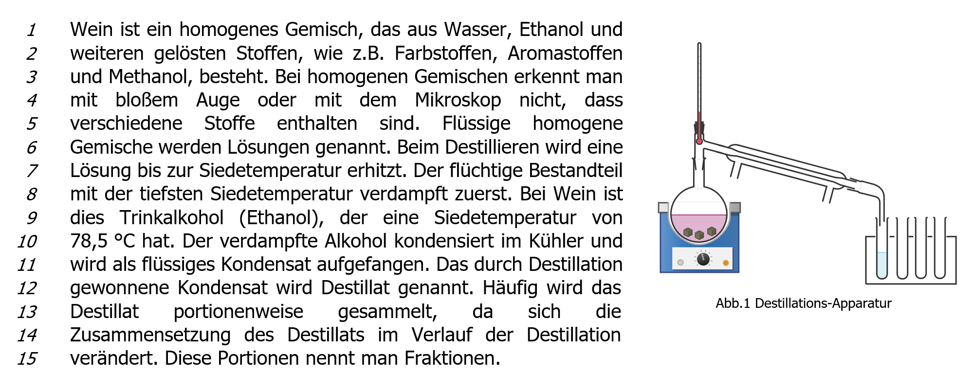
Lies nun den folgenden Text und überprüfe, ob du richtig angekreuzt hast.
Notiere die Zeilennummern in der Spalte „Beleg“.
Notes:
Created with Chemix (https://chemix.org) !!!! mit Link!!!

Slide 5
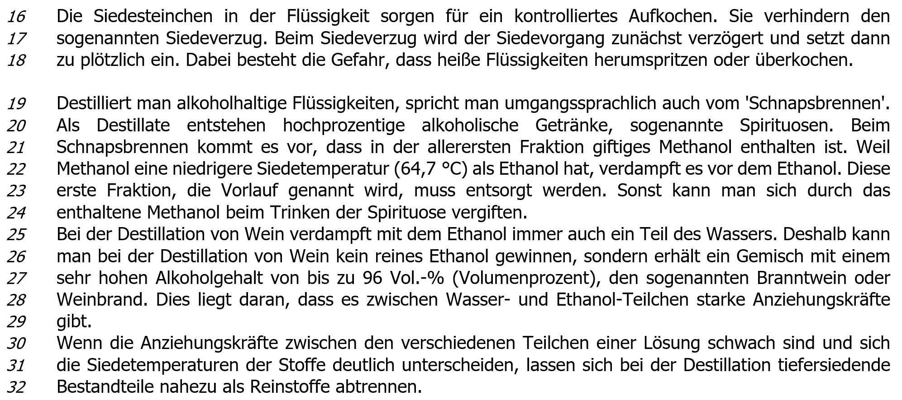
Arbeitsauftrag:
Um Stoffe voneinander trennen zu können, braucht man verschiedene Geräte. Manche dieser Geräte bestehen aus vielen Teilen. Hier findest du eine Liste mit den Namen der Teile einer Destillationsapparatur.

Slide 6
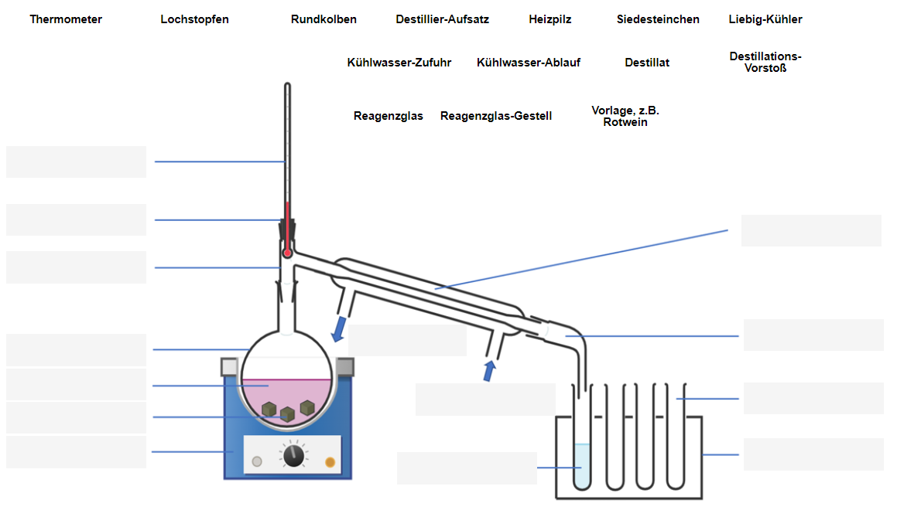
Infotext: Um Stoffe voneinander trennen zu können, braucht man verschiedene Geräte. Manche dieser Geräte bestehen aus vielen Teilen. Hier findest du eine Liste mit den Namen der Teile einer Destillationsapparatur.
Arbeitsauftrag:
a) Ordne die Namen der Bauteile den Beschriftungs-linien zu. Du kannst dafür auch die H5P-Übung nutzen.
b) Gib an, wofür die verschiedenen Bauteile benötigt werden.
c) Beschreibe, wie du die Apparatur zusammen bauen musst, um Wein zu destillieren. Beachte die Reihenfolge der Arbeitsschritte.
Bau einer Schliff-Destillationsapparatur
Notes:
Die Aufgabe kann auch digital als H5P bearbeitet werden

Slide 7
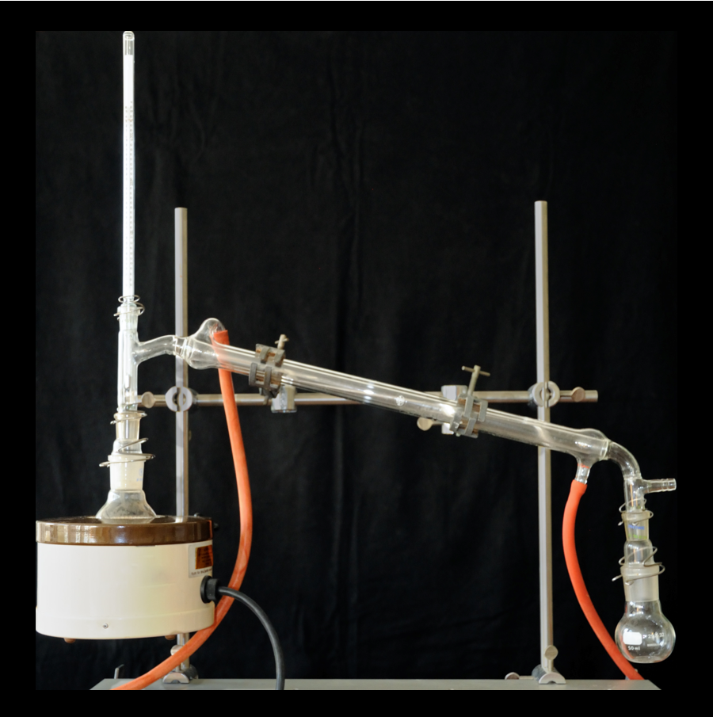
Info: Mit der abgebildeten Schliff-Destillationsapparatur kann Trinkalkohol (Ethanol) aus Wein gewonnen werden.
Aufgabe:
Benenne die Bauteile. Gib an, wofür die verschiedenen Bauteile benötigt werden.
Schreibe eine Materialliste für die Bauteile, die du zum Bau der Apparatur benötigst.
Erkläre, wie du die Apparatur zusammenbaust, um Rotwein zu destillieren.
5
11
4
6
12
13
3
7
2
10
8
1
9
Foto: Reinhold Freund, Freigabe angefragt

